Slide 1
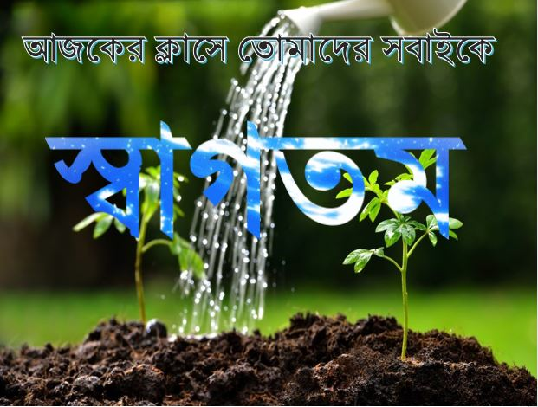

Slide 2
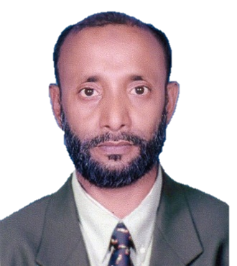
পরিচিতি
মোঃমাসুদ রানা
ট্রেড ইন্সট্রাক্টর(ইলেক)
কদমতলী হাসান পাবলিক উচ্চ
বিদ্যালয়,কদমতলী,ঘাটাইল, টাঙ্গাইল
মোবাইলঃ০১৭১৬-৫৭৭৯৪২

Slide 3
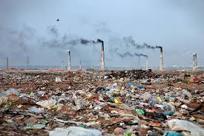
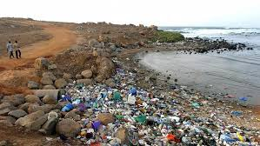
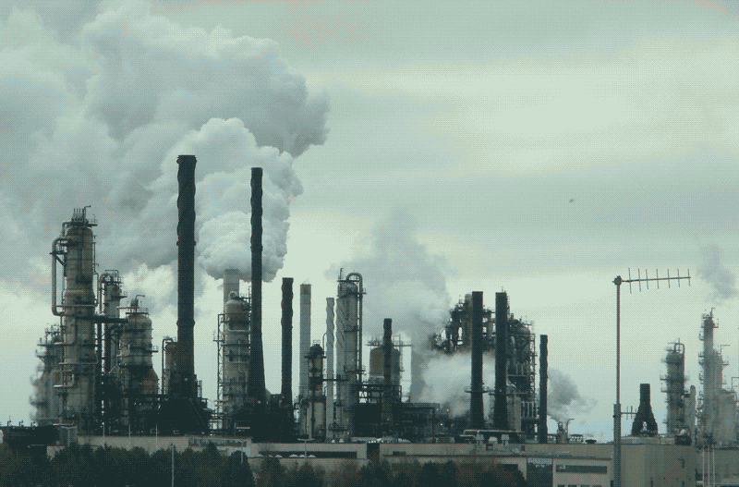
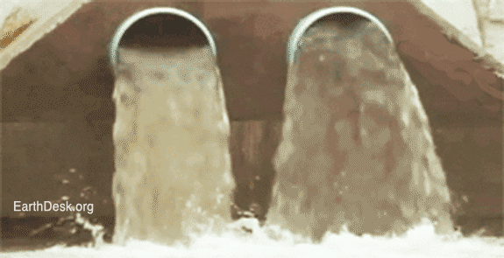
ছবিগুলো দেখ
কি কি দেখতে পারছ ?

Slide 4
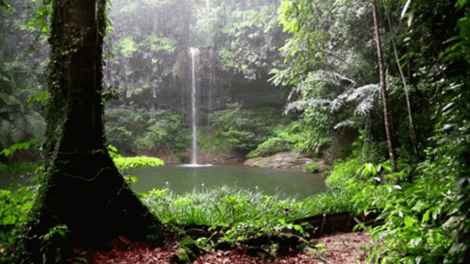
আজকের পাঠ
প্রাকৃতিক পরিবেশ এবং দূষণ

Slide 5
শিখন ফল
১
পরিবেশ দূষণ ব্যাখ্যা করতে পারবে।
২
পরিবেশ দূষণের কারন বর্ণনা করতে পারবে।
৩
পরিবেশের উপাদান সমূহের দূষণ সম্পর্কে জানতে পারবে।

Slide 6
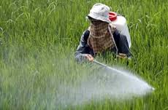
কি
ধরনের দূষণ ?
ছবি দেখ
সভ্যতার অগ্রগতির সাথে
সাথে আমাদের চারপাশের
পরিবেশ পরিবর্তিত হচ্ছে।
মানুষ তার প্রয়োজন মেটানোর জন্য প্রাকৃতিক পরিবেশকে বিভিন্ন ভাবে ব্যবহার করছে।

Slide 7
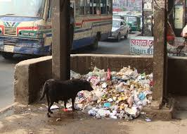
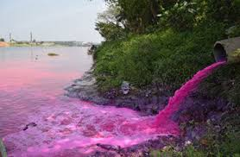
কি
ধরনের দূষণ ?
ছবিগুলো দেখ
কি
ধরনের দূষণ ?
মাটি দূষণ
পানি দূষণ

Slide 8
একক কাজ
পরিবেশ দূষণ কাকে বলে?

Slide 9
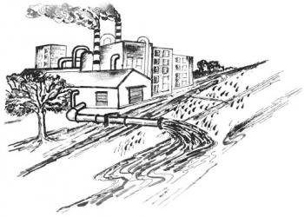
ধুয়ায় বাতাস দূষিত হচ্ছে
বিভিন্ন কারনে পরিবেশ দূষন ঘটে এই দূষণের জন্য মানুষই দায়ী তারা তাদের জীবন ধারনের জন্য বনকাটছে, জমিতে কীটনাশক সার, শিল্পের জন্য কলকারখানা,
দূষণ প্রক্রিয়া

Slide 10
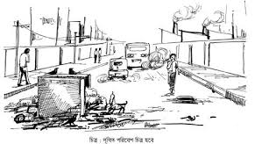
বিভিন্ন বর্জ পদার্থে
(ডাষ্টবিনে) মাটি দূষিত
পরিবহনের জন্য
যানবাহন বিভিন্ন আর্বজনা,পলিথিন ব্যাগ প্লাষ্টিক ইত্যাতি হলো দূষক পদার্থ যাহা প্রাকৃতিক পরিবেশ কে দূষণ করছে।

Slide 11
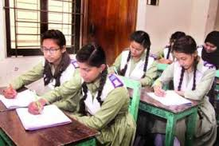
জোড়ায় কাজ
কোন কোন কারনে পরিবেশ দূষণ ঘঠে ?

Slide 12
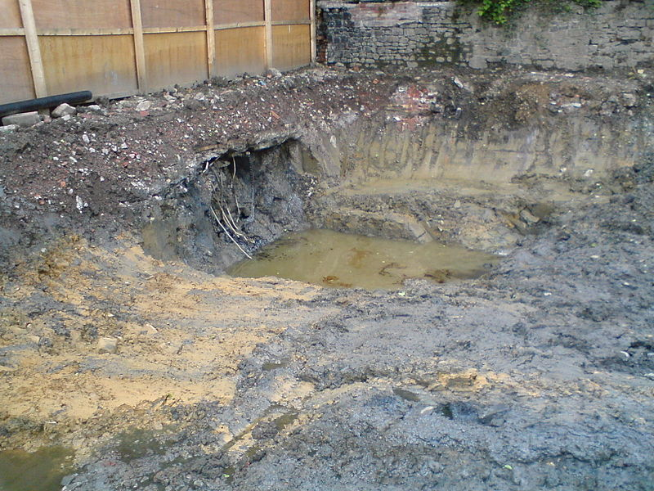
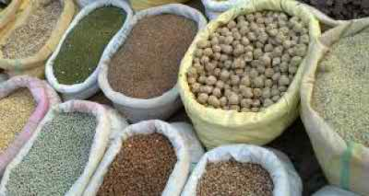
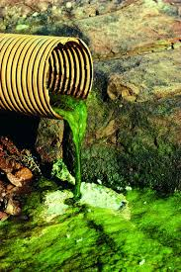
রাসায়নিক সার
মাটি দূষণ:-
বলতে রাসায়নিক বর্জ্যের নিক্ষেপ কিংবা ভূ-গর্ভস্থ ফাটলের কারণে নিঃসৃত বিষাক্ত রাসায়নিক পদার্থের মিশ্রণের কারণে জমির উর্বরতা শক্তি নষ্ট হওয়াকে বুঝানো হয়ে থাকে।কারণ ,মৃত্তিকা দূষণ বা মাটি দূষণ নিম্নরূপে সংঘটিত হতে পারে -ভূ-তলে সংরক্ষিত ট্যাঙ্কের জ্বালানী বিস্ফোরণ।

Slide 13
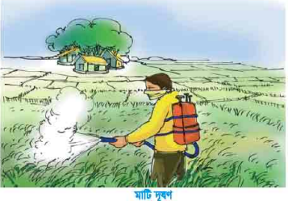
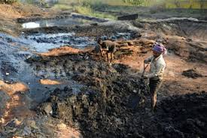
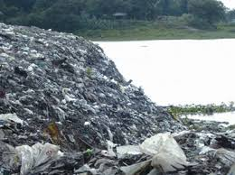
কীটনাশক ছিটানো
রাসায়নিক পদার্থ
আগাছানাশক, কীটপতঙ্গ ধ্বংসকারী কীটনাশক এবং সারের প্রয়োগ।খনিজ দ্রব্য আহরণ।কয়লা, ইটভাটার ছাই।আবর্জনা ভূমির স্তুপ।উৎপাদিত শিল্পজাত বর্জ্যকে সরাসরি ভূমিতে নিষ্কাষণ। পয়ঃনিষ্কাষণে ব্যবহৃত পানি ভূমিতে প্রয়োগ।মূলতঃসাধারণ রাসায়নিক পদার্থ হিসেবে পেট্রোলিয়াম হাইড্রোজেন ও কার্বনের মিশ্রিত যৌগ, কীটনাশক, সীসা এবং অন্যান্য ভারী পদার্থ মৃত্তিকা দূষণের জন্যে দায়ী।
শিল্পজাত বর্জ্য

Slide 14
দলীয় কাজ
মাটি দূষণের কারন ও উৎস লিখ।

Slide 15
মূল্যায়ন
১। কোনটি নিয়ে প্রাকৃতিক পরিবেশ গঠিত ?
ক.জীব ও পরিবেশ খ. জীব ও জড় গ. জড় ও পরিবেশ ঘ. সবগুলো
২। মাটিতে পচে কোনটি?
ক. কাঁচ খ. পলিথিন গ. প্লাষ্টিক ঘ. আর্বজনা
৩। কোনটির ফলে পয়নিষ্কাশন বেড়ে যায় ?
ক. নগরায়ন খ. শিল্পায়ন গ. আধুনিকায়ন ঘ. সময় বাড়লে
৪। যসব ক্ষতিকারক উপাদান প্রত্যক্ষ ও পরোক্ষভাবে ব্যবহারের ফলে আমাদের পরিবেশ দূষিত হয় এদের কী বলা হয়?
ক. ক্ষতিকারক খ. দূষণ গ. দূষক ঘ. বর্জ্য
৫। পানি দূষণ হলে যা ঘটে- iii মাছ মরে যায় ii জলজ প্রাণীর বাঁচতে পারে না
iiiপানির পরিবেশের ভারসাম্য নষ্ট হয়
নিচের কোন টি ?
ক. i ও ii খ. ii ওiii গ. i, iiওiii

Slide 16
বাড়ীর কাজ
তোমার চারপাশে কি কি দূষণ ঘঠছে তাহা সম্পর্কে মতামত লিখ।

Slide 17
শুভ বিদায়

